Slide 1



НАВИГАТОР
дополнительного образования Архангельской области
https://dop29.ru
Региональный модельный центр Архангельской области
163000, г. Архангельск, набережная Северной Двины, д.73,
тел. (8182)286616, (8182)211809, (8182)201112,
сайт www.pionerov.ru,
эл. почта: zammetod@pionerov.ru, metod@pionerov.ru,
navigator@pionerov.ru

Slide 2

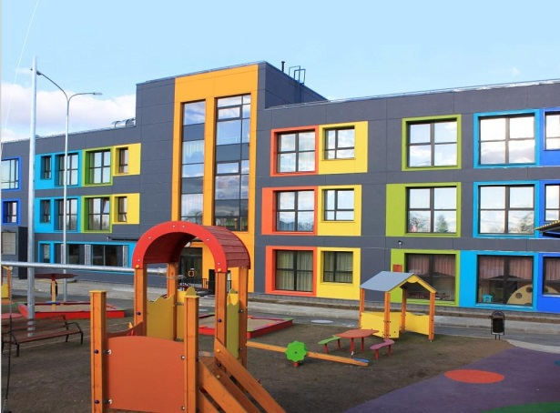
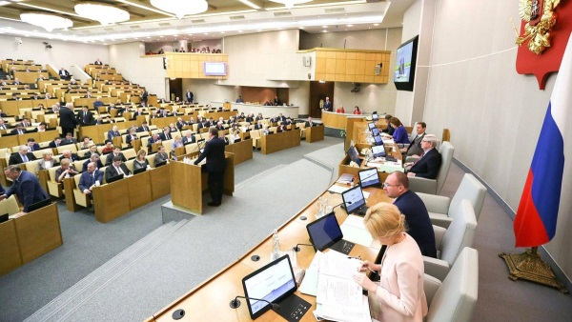
Для кого создан НАВИГАТОР?
Для родителей и детей
Для образовательных организаций
Для органов государственной власти

Slide 3




Функции НАВИГАТОРА
Создание реестра дополнительных общеразвивающих программ
Ведение персонифицированного учета обучающихся и персонифицированного финансирования
Осуществление независимой оценки качества
дополнительных общеразвивающих программ
Аналитические и статистические отчеты
в системе дополнительного образования

Slide 4
В НАВИГАТОРЕ зарегистрированы:
организации дополнительного образования (сфера образования, культуры и спорта);
общеобразовательные организации;
дошкольные образовательные организации
организации дополнительного образования негосударственного сектора экономики
организации высшего образования
(САФУ имени М.В. Ломоносова)

Slide 5
В НАВИГАТОРЕ размещены дополнительные общеразвивающие программы
по шести направленностям
Художественная (вокальное, театральное, изобразительное искусство; декоративно-прикладное творчество и др.) Социально-педагогическая (развитие лидерских качеств, изучение иностранных языков, литературное творчество и др.) Туристско-краеведческая (туризм, краеведение) Естественнонаучное (изучение природы родного края, формирование экологических компетенций и др.) Техническая (начальное техническое моделирование, судо-авиа-ракетомоделирование, робототехника, информационные технологии, направления кванториума и др.) Физкультурно-спортивная (оздоровительные направления, виды спорта)

Slide 6
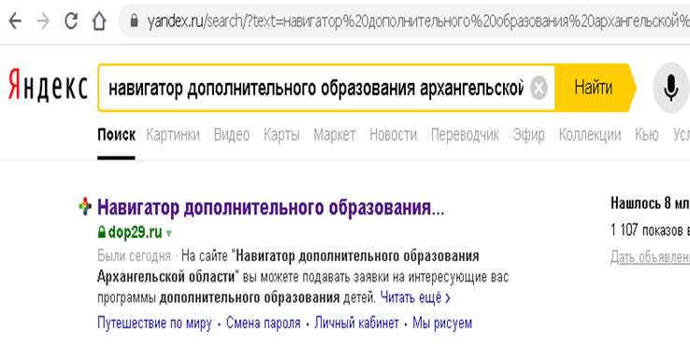
Инструкция по работе с НАВИГАТОРОМ
1.РЕГИСТРАЦИЯ
Ввести
в поисковой строке
«Навигатор дополнительного образования Архангельской области»
и пройти по ссылке:
https://dop29.ru

Slide 7
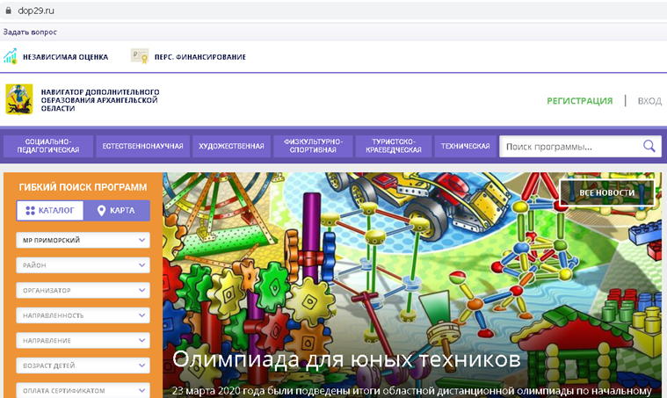
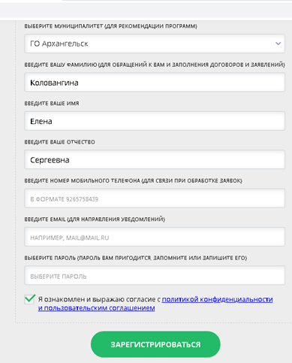

Нажать кнопку «Регистрация»
Заполнить
регистрационную форму:
*Муниципалитет проживания
*ФИО родителя
*Контактный телефон родителя
*Действующий электронный адрес родителя
(он будет использоваться в качестве логина для входа на сайт)
*Пароль (придумать)
*Поставить галочку согласия с правилами после предварительного ознакомления с ними
И нажать кнопку
«Зарегистрироваться»

Slide 8
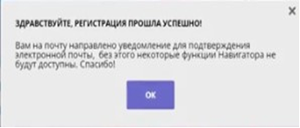
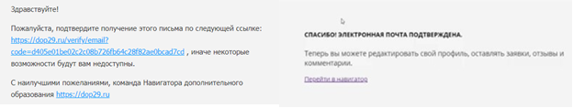
Для завершения процесса
регистрации необходимо пройти
по ссылке, направленной
в автоматическом письме от службы поддержки Навигатора.
Данный этап необходим для подтверждения корректности электронного адреса,
введенного при регистрации.
На указанный адрес будут направляться письма, информирующие о результатах рассмотрения заявок, данные для восстановления пароля
и другая полезная информация
Почему не пришло письмо после
завершения регистрации?
Электронный адрес был введен
некорректно.
Письмо попало в папку «Спам».
Временная проблема Яндекс-
сервиса.

Slide 9
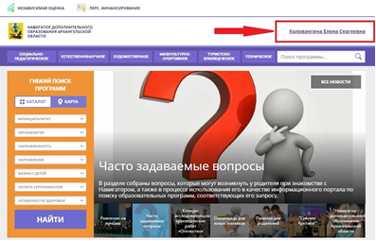
2. Заполнение данных о ДЕТЯХ
Фамилия, имя, отчество в верхнем правом углу – ВХОД В ЛИЧНЫЙ КАБИНЕТ

Slide 10
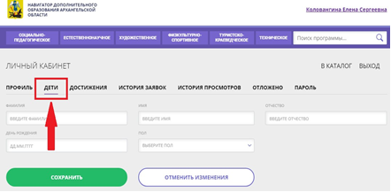
В разделе «ДЕТИ»
Необходимо заполнить данные о детях:
Фамилия, Имя, Отчество,
дата рождения, пол ребенка

Slide 11
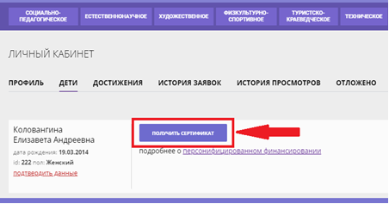
После добавления ребенка необходимо нажать кнопку «Получить сертификат»
После этого ребенок получает идентификационный номер в системе Навигатор –
СЕРТИФИКАТ на дополнительное образование.
Подтверждает (активирует) сертификат образовательная организация после того, как родитель обратится лично с документами и предоставит заявление
на получение сертификата и обучение по программе.

Slide 12
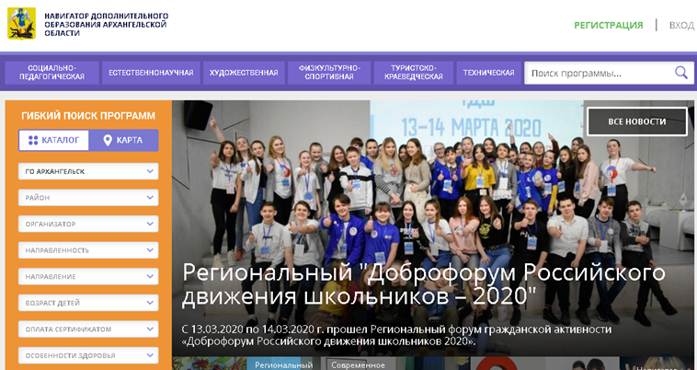
Можно переходить в каталог программ.
С помощью гибкого поиска выбрать
интересующую программу и записаться
на обучение

Slide 13
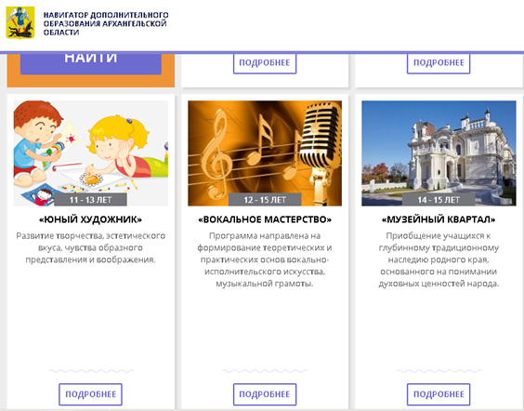
В каталоге
представлен перечень программ
Для получения подробной информации о программе и записи на нее необходимо нажать кнопку «Подробнее»

Slide 14

В карточке программы представлена подробная информация
o программе: описание процесса обучения, компетенции, которыми овладеет ребенок, цели и задачи обучения, ожидаемые результаты, расписание, контактные данные организатора, адрес места проведения занятий.
Особые условия приема.

Slide 15
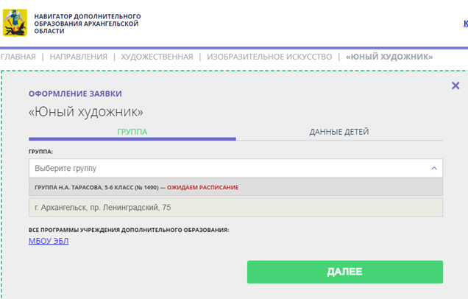
Для оформления заявки необходимо нажать кнопку «Записаться»
В открывшемся окне необходимо выбрать учебную группу
из предложенных
и нажать «Далее»
В следующем окне автоматически подставляются данные ребенка.
Нажимаем «Далее».
ЗАЯВКА ОТПРАВЛЕНА

Slide 16

Алгоритм работы родителей при оформлении электронной заявки на обучение
Родитель регистрируется
на сайте https://dop29.ru
Вносит в личный кабинет во вкладке «Дети» данные ребенка: ФИО и дату рождения
Отправляет запрос на
получение сертификата.
Кнопка «Получить сертификат»
Выбирает в каталоге
Навигатора дополнительную общеразвивающую программу
и нажимает кнопку «Записаться»
Обращается в выбранную
образовательную организацию
для подписания документов

